Slide 1
5
Презентация проекта
«Голубая капелька»
Выполнила: воспитатель МБДОУ д/с №84
Демидина Ирина Николаевна

Slide 2
Цель проекта:
Формирование наблюдательности у детей раннего возраста через эксперименты с водой.

Slide 3
Вы слыхали о воде?
Говорят ,она везде:
В луже , в море ,в океане
И в водопроводном кране.
Без воды нам не наесться .не напиться.
Смею я вам доложить:
Без воды нам не прожить.
Вид проекта: Познавательно-исследовательский.
Дидактическая цель проекта: Формирование наблюдательности у детей младшего дошкольного возраста через игры с водой путем создания благоприятной обстановки.
Методические задачи проекта:
1) Познакомить детей младшего дошкольного возраста с водой, ее значением и свойствами.
2) Развивать наблюдательность с помощью игр с водой.
3) Проанализировать нынешнее состояние проблемы влияния игр с водой на эмоциональное состояние детей младшего дошкольного возраста.

Slide 4
Актуальность проекта: Сегодня все больше людей становятся сторонниками здорового образа жизни. Очень радует, что среди них много молодых людей, которые хотят оставаться здоровыми и красивыми всю жизнь, растить здоровых детей. Вопрос здоровья – это, в первую очередь, вопрос качества жизни. Первое вещество, с которым с удовольствием знакомиться ребенок, это вода. Она дает ребенку приятные ощущения, развивает различные рецепторы и предоставляет практически неограниченные возможности познавать мир и себя в нем. Игры с водой один из самых приятных способов обучения. Но такие игры проводятся далеко не каждый день. После них приходится долго наводить порядок. Но ребенок получает от них массу полезных впечатлений. По соображениям безопасности играть с водой ребенок должен только в присутствии взрослых. Во время игр обязательно нужно все комментировать словами, что делает и видит ребенок. Обращайте внимание детей на то, как «ведут себя» в воде предметы из разных материалов, разного размера и веса, с отверстиями и без них. Помните, что для детей вода – это полезное лекарство.

Slide 5
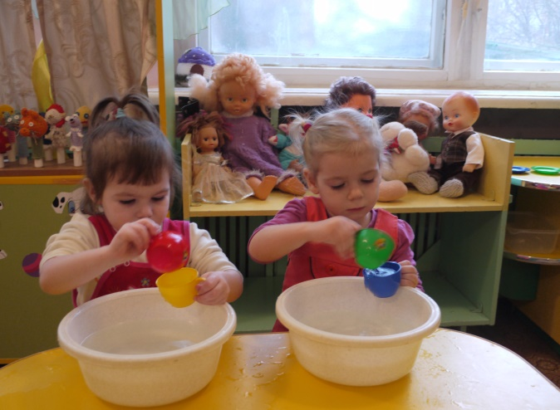
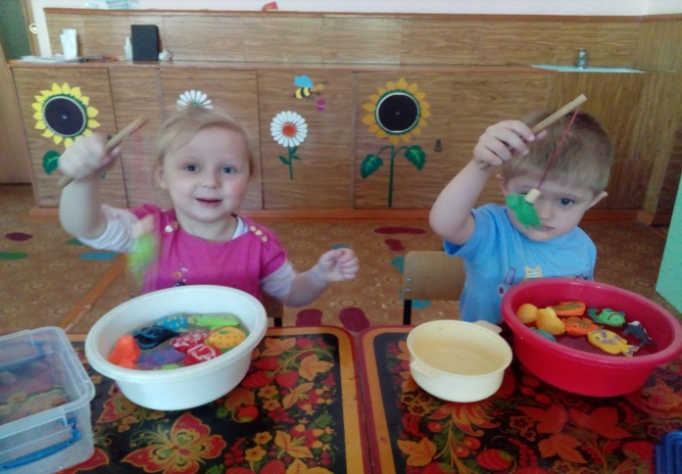
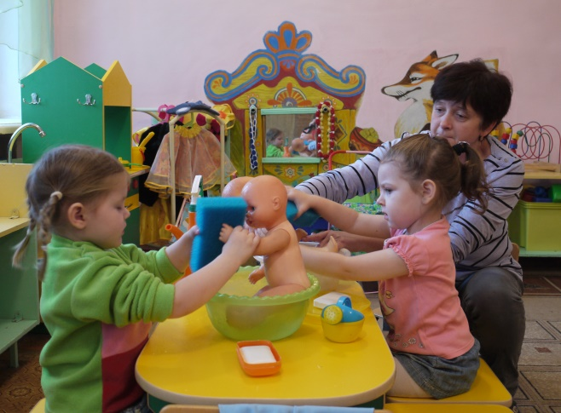
Этапы реализации проекта:
1 этап – Подготовительный
- Изучить и проанализировать психолого-педагогическую литературу по развитию наблюдательности у детей младшего дошкольного возраста.
- Подобрать дидактический материал для проведения экспериментальной работы.
- Осуществить психолого-педагогическую диагностику по наблюдательности детей младшего дошкольного возраста.
2 этап - Основной
- Повысить уровень профессиональной компетенции педагогов ОУ воспитательного процесса по формированию наблюдательности у детей младшего дошкольного возраста.
3 этап - Заключительный
- Осуществить психолого-педагогическую диагностику по формированию наблюдательности у детей младшего дошкольного возраста.
- Проанализировать и оценить результаты работы по формированию наблюдательности у детей младшего дошкольного возраста.

Slide 6
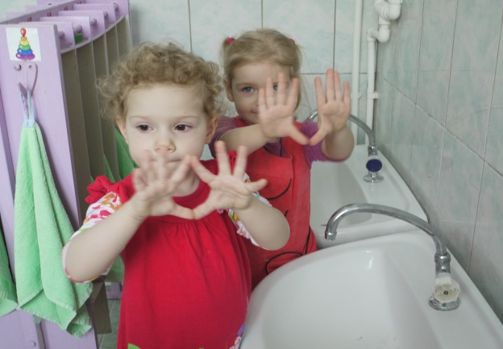
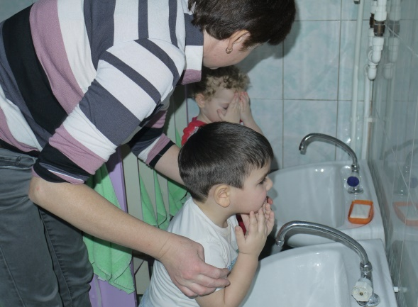
Участники проекта: - дети младшей группы - родители
- воспитатель Демидина Ирина Николаевна .
Ресурсное обеспечение: Вода, лед, снег, цветы, .
Материал: Развивающая среда, игры, необходимая посуда (стаканчики, мисочки…), краски, губки, трубочки, марля, деревянные брусочки, кусочки пенопласта.
Формы проведения: Наблюдения, эксперименты, занятия, беседы с детьми и родителями.

Slide 7
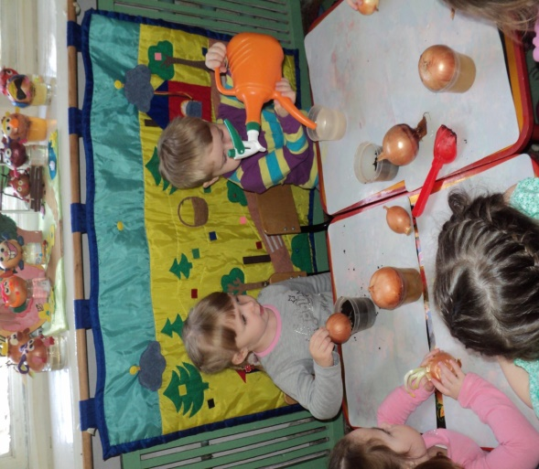
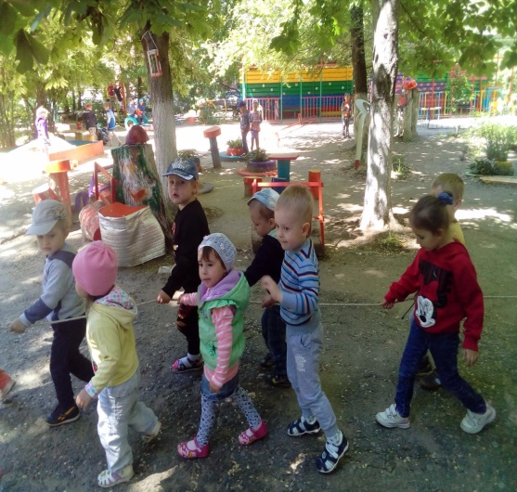
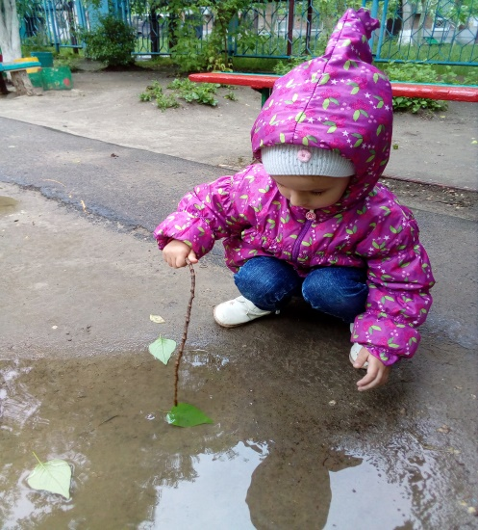
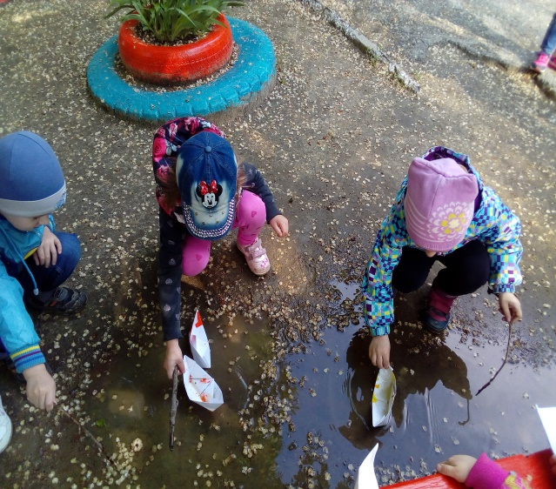
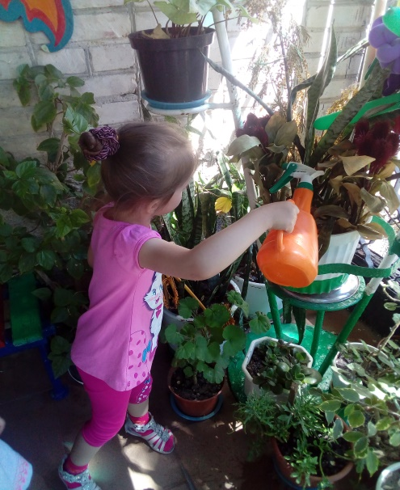
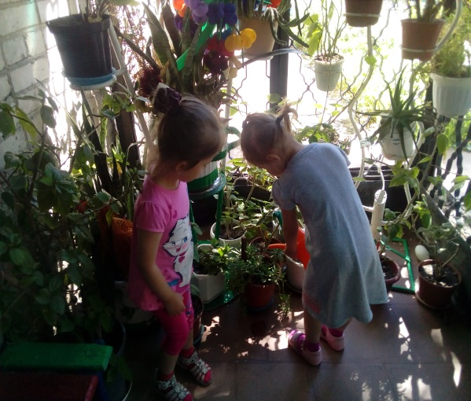
Наблюдение за рябью на воде
Уход за комнатными растениями ,посадка лука
Игра «Пускаем кораблики»
Целевая прогулка

Slide 8
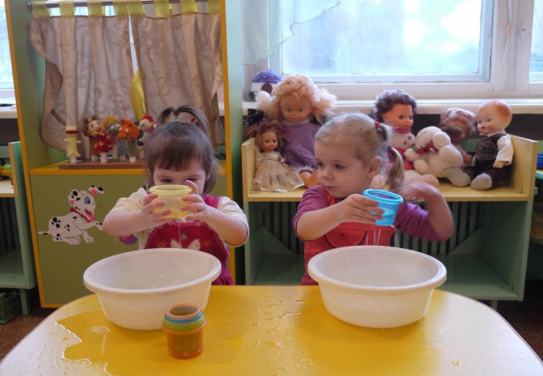
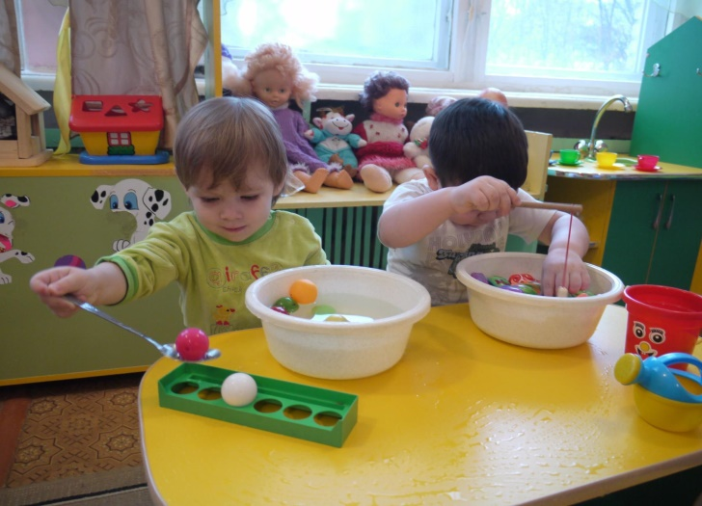
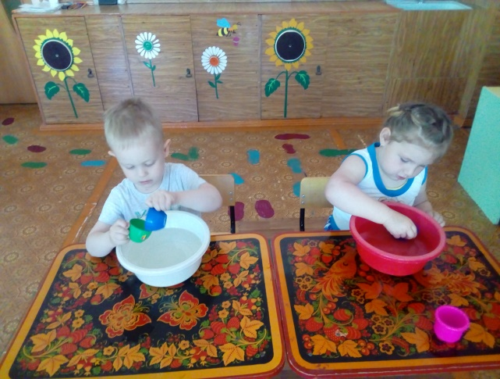
Знакомство со свойствами воды
Воду нужно уважать-
Это должен каждый знать;
Совершенно не секрет,
Без воды нам жизни нет.

Slide 9
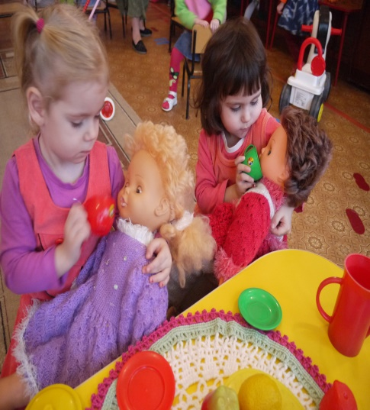
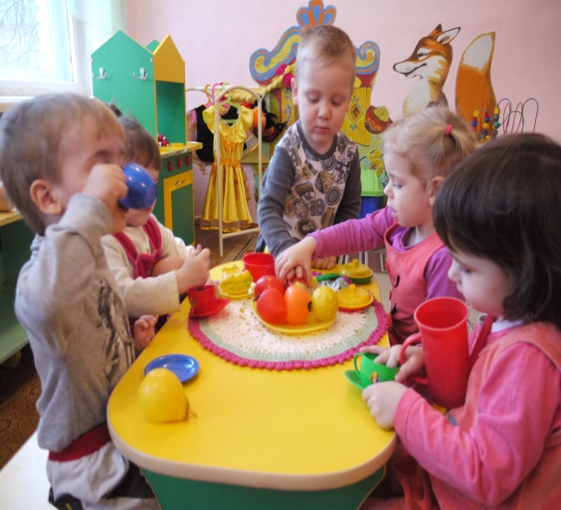
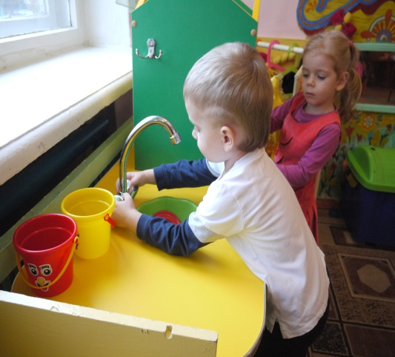
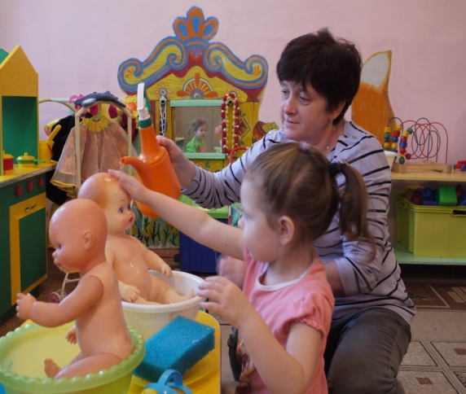
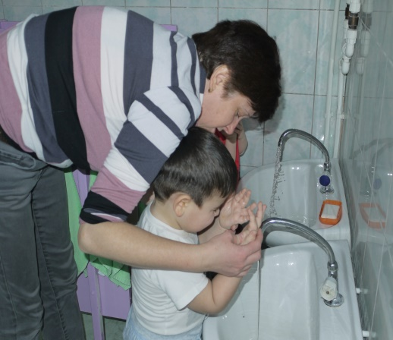
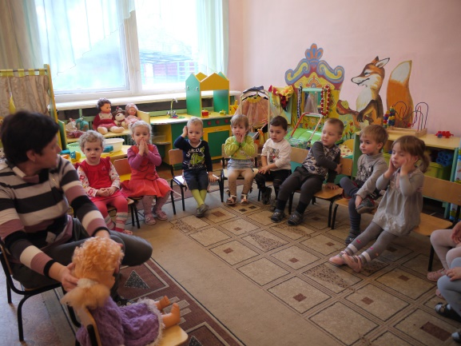
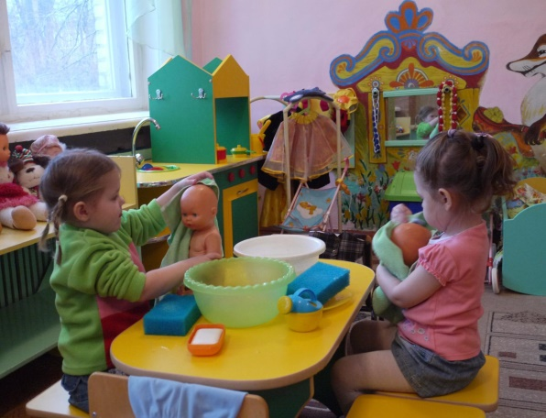
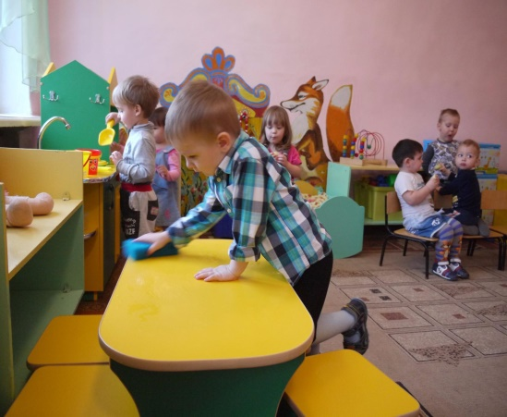
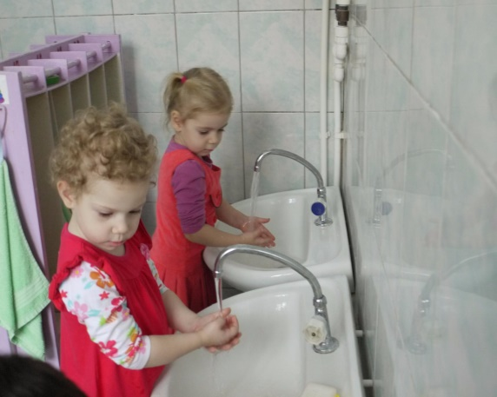
Вода в повседневной жизни

Slide 10
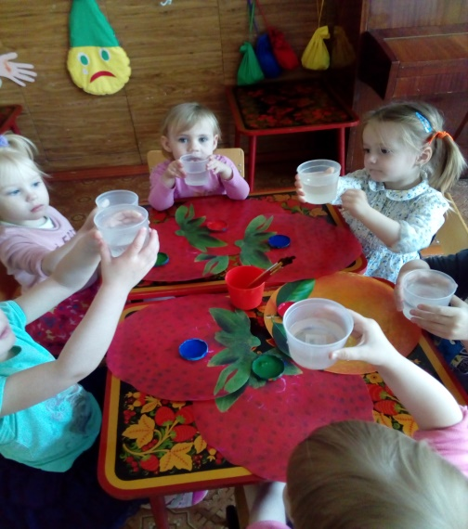
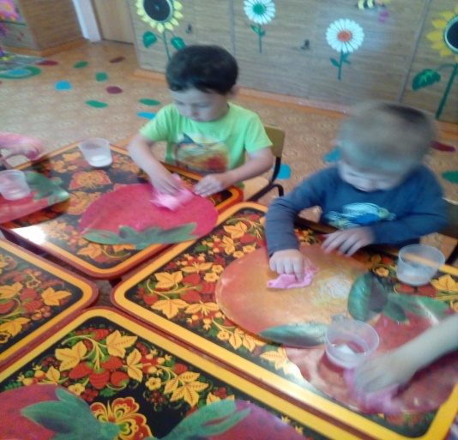
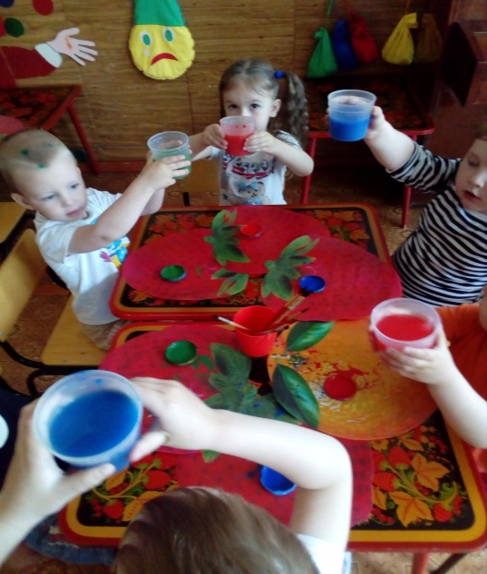
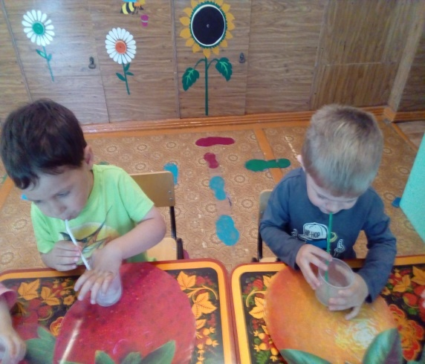
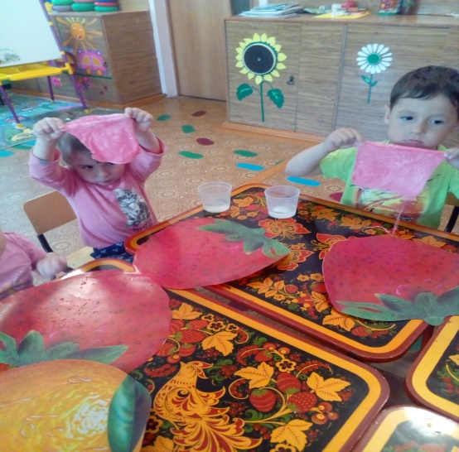
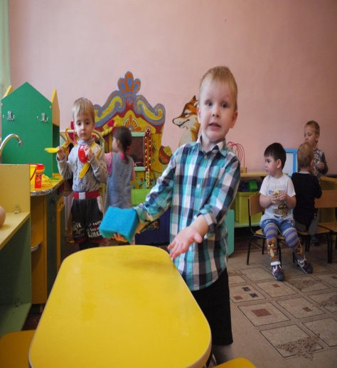
Эксперименты с водой
Окрашивание воды
Вода имеет свойство впитываться
Под водой есть воздух

Slide 13
Берегите воду!
Не умыться ,не напиться без воды !
Листику не распуститься без воды !
Без воды прожить не смогут ;
Птица, зверь и человек.
И поэтому всегда ,
Всем всегда нужна вода!

Slide 14
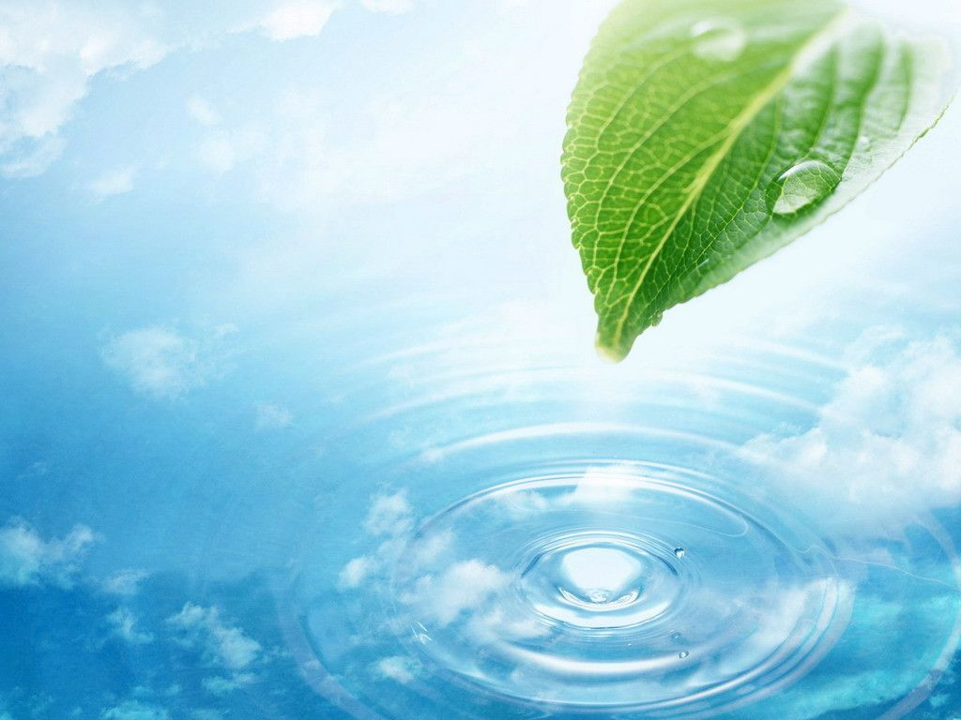
Берегите воду!
Не умыться ,не напиться без воды!
Листику не распуститься без воды!
Без воды прожить не могут
Птица, зверь и человек,
И поэтому всегда
Всем везде нужна вода!

Slide 15
